Slide 1
Библиотеки языка Python для компьютерных вычислений и моделирования
Генетические алгоритмы и пакет DEAP в Python
V
Лобанов Алексей Владимирович
Главный специалист отдела разработки и внедрения АИС, Ассистент кафедры информационных компьютерных технологий РХТУ им. Д.И. Менделеева

Slide 2
Полезные ресурсы
Пакет DEAP (оф. сайт)
Пакет DEAP (сайт)
Пакет DEAP(github)

Slide 3
Темы
Основы генетических алгоритмов
Пакет DEAP

Slide 4
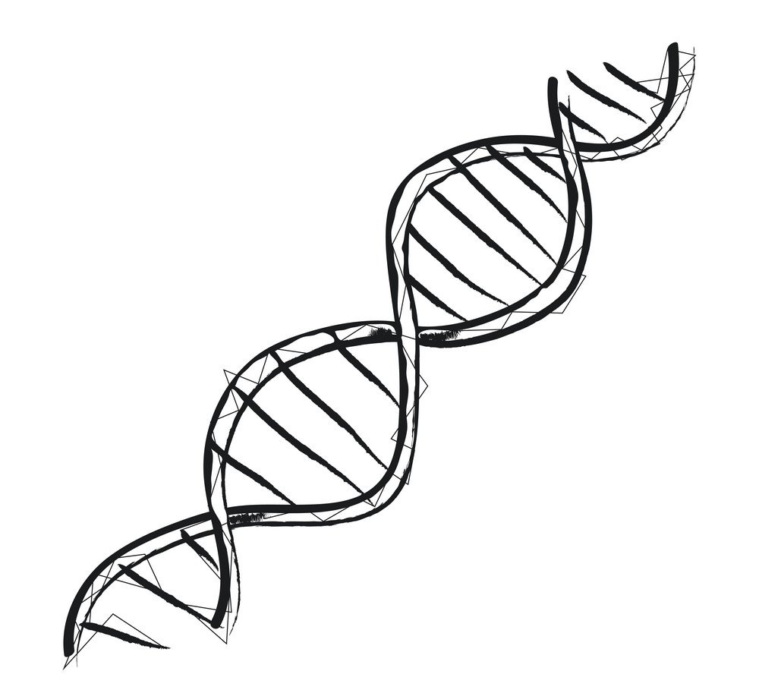
Генетические алгоритмы
Позаимствовавший идею у теории эволюции Чарльза Дарвина, один из самых удивительных методов решения задач заслуженно получил название «эволюционные вычисления». Самыми известными и широко распространенными представителями этого семейства являются генетические алгоритмы
Генетические алгоритмы – это семейство поисковых алгоритмов, идеи которых подсказаны принципами эволюции в природе. Имитируя процессы естественного отбора и воспроизводства, генетические алгоритмы могут находить высококачественные решения задач, включающих поиск, оптимизацию и обучение. В то же время аналогия с естественным отбором позволяет этим алгоритмам преодолевать некоторые препятствия, встающие на пути традиционных алгоритмов поиска и оптимизации, особенно в задачах с большим числом параметров и сложными математическими представлениями.

Slide 5
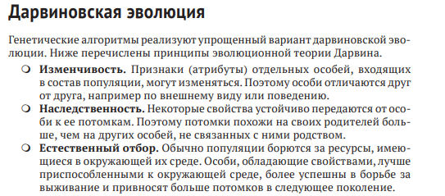
Генетические алгоритмы
Цель генетических алгоритмов – найти оптимальное решение некоторой задачи. Если дарвиновская эволюция развивает популяцию отдельных особей, то генетические алгоритмы развивают популяцию потенциальных решений данной задачи, называемых индивидуумами

Slide 6
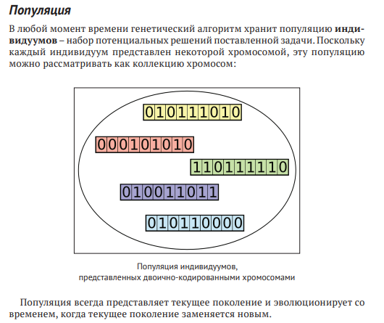
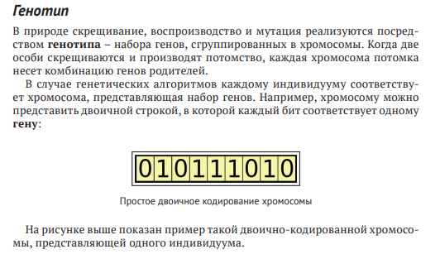
Генетические алгоритмы

Slide 7
Генетические алгоритмы
Функция приспособленности
На каждой итерации алгоритма индивидуумы оцениваются с помощью функции приспособленности (или целевой функции). Это функция, которую мы стремимся оптимизировать, или задача, которую пытаемся решить. Индивидуумы, для которых функция приспособленности дает наилучшую оценку, представляют лучшие решения и с большей вероятностью будут отобраны для воспроизводства и представлены в следующем поколении. Со временем качество решений повышается, значения функции приспособленности растут, а когда будет найдено удовлетворительное значение, процесс можно остановить
Отбор
После того как вычислены приспособленности всех индивидуумов в популяции, начинается процесс отбора, который определяет, какие индивидуумы будут оставлены для воспроизводства, т. е. создания потомков, образующих следующее поколение. Процесс отбора основан на оценке приспособленности индивидуумов. Те, чья оценка выше, имеют больше шансов передать свой генетический материал следующему поколению. Плохо приспособленные индивидуумы все равно могут быть отобраны, но с меньшей вероятностью. Таким образом, их генетический материал не полностью исключен.

Slide 8
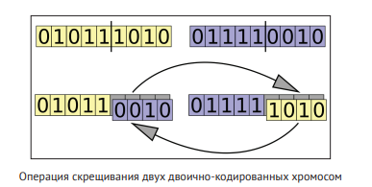
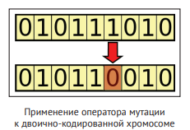
Генетические алгоритмы
Скрещивание
Для создания пары новых индивидуумов родители обычно выбираются из текущего поколения, а части их хромосом меняются местами (скрещиваются), в результате чего создаются две новые хромосомы, представляющие потомков. Эта операция называется скрещиванием, или рекомбинацией.
Мутация
Цель оператора мутации – периодически случайным образом обновлять популяцию, т. е. вносить новые сочетания генов в хромосомы, стимулируя тем самым поиск в неисследованных областях пространства решений. Мутация может проявляться как случайное изменение гена. Мутации реализуются с помощью внесения случайных изменений в значения хромосом, например инвертирования одного бита в двоичной строке.
На рисунке выше показана операция скрещивания с созданием двух потомков родителей.
На рисунке выше приведен пример операции мутации. Далее мы рассмотрим теорию, стоящую за генетическими алгоритмами.

Slide 9
Теоретические основы
Гипотеза структурных элементов, лежащая в основе генетических алгоритмов, заключается в том, что оптимальное решение задачи может быть собрано из небольших структурных элементов, и чем их больше, тем ближе мы подходим к оптимальному решению. Индивидуумам, которые содержат некоторые из желательных структурных элементов, назначается более высокая оценка. Повторные операции отбора и скрещивания приводят к появлению все лучших индивидуумов, передающих эти структурные элементы следующему поколению, возможно, в сочетании с другими успешными структурными элементами. Тем самым создается генетическое давление, направляющее популяцию в сторону появления все большего числа индивидуумов, обладающих структурными элементами, образующими оптимальное решение. В результате каждое поколение оказывается лучше предыдущего и содержит больше индивидуумов, близких к оптимальному решению.

Slide 10
ОТЛИЧИЯ ОТ ТРАДИЦИОННЫХ АЛГОРИТМОВ
Между генетическими и традиционными алгоритмами поиска и оптимизации имеется несколько важных различий. Перечислим основные характеристики генетических алгоритмов, отличающие их от традиционных:
Целью генетического поиска является популяция потенциальных решений (индивидуумов), а не единственное решение. В любой точке поиска алгоритм сохраняет множество индивидуумов, образующих текущее поколение. На каждой итерации генетического алгоритма создается следующее поколение индивидуумов.

Slide 11
ОТЛИЧИЯ ОТ ТРАДИЦИОННЫХ АЛГОРИТМОВ
Генетические алгоритмы работают не с самими потенциальными решениями, а с их кодированными представлениями, которые часто называют хромосомами. Простым примером хромосомы является двоичная строка фиксированной длины. Хромосомы позволяют определить генетические операции скрещивания и мутации. Скрещивание реализуется обменом частей родительских хромосом, а мутация – изменением частей хромосом. Побочный эффект генетического представления – отделение поиска от исходной предметной области. Генетические алгоритмы не знают, что именно представляют хромосомы, и не пытаются их интерпретировать.
Функция приспособленности представляет проблему, которую мы пытаемся решить. Цель генетического алгоритма – найти индивидуумов, для которых оценка, вычисляемая функцией приспособленности, максимальна. В отличие от традиционных алгоритмов поиска, генетические алгоритмы анализируют только значение, возвращенное функцией приспособленности, их не интересует ни производная, ни какая-либо другая информация. Поэтому они могут работать с функциями, которые трудно или невозможно продифференцировать.
Многие традиционные алгоритмы по природе своей детерминированы, тогда как правила, применяемые генетическими алгоритмами для перехода от предыдущего поколения к следующему, вероятностные.
Несмотря на вероятностную природу процесса, поиск, основанный на генетическом алгоритме, нельзя назвать случайным; случайность используется, чтобы направить поиск в сторону тех областей пространства поиска, где выше шансы улучшить результаты. Теперь рассмотрим преимущества генетических алгоритмов.

Slide 12
Генетические АЛГОРИТМОВ
Преимущества генетических алгоритмов
способность выполнять глобальную оптимизацию;
применимость к задачам со сложным математическим представлением;
применимость к задачам, не имеющим математического представления;
устойчивость к шуму;
поддержка распараллеливания и распределенной обработки;
пригодность к непрерывному обучению.
Ограничения генетических алгоритмов
необходимы специальные определения;
необходима настройка гиперпараметров;
большой объем счетных операций;
опасность преждевременной сходимости;
отсутствие гарантированного решения.

Slide 13
Сценарии применения генетических алгоритмов
Генетические алгоритмы лучше применять для решения следующих задач:
Задачи со сложным математическим представлением. Поскольку генетическим алгоритмам нужно знать только значение функции приспособленности, их можно использовать для решения задач, в которых целевую функцию трудно или невозможно продифференцировать, задач с большим количеством параметров и задач с параметрами разных типов.
Задачи, не имеющие математического представления. Генетические алгоритмы не требуют математического представления задачи, коль скоро можно получить значение оценки или существует метод сравнения двух решений.
Задачи с зашумленной окружающей средой. Генетические алгоритмы устойчивы к зашумленным данным, например прочитанным с датчика или основанным на оценках, сделанных человеком
Задачи, в которых окружающая среда изменяется во времени. Генетические алгоритмы могут адаптироваться к медленным изменениям окружающей среды, поскольку постоянно создают новые поколения, приспосабливающиеся к изменениям.
С другой стороны, если для задачи известен специализированный способ решения традиционным или аналитическим методом, то вполне вероятно, что он окажется эффективнее.

Slide 14
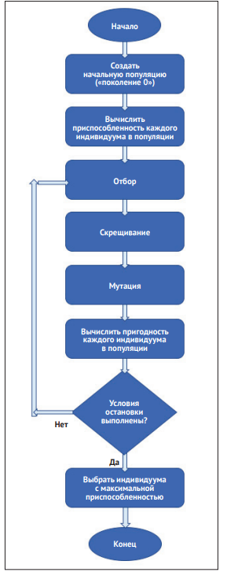
Базовая структура генетического алгоритма
Начальная популяция состоит из случайным образом выбранных потенциальных решений (индивидуумов). Поскольку в генетических алгоритмах индивидуумы представлены хромосомами, начальная популяция – это, по сути дела, набор хромосом.
Для каждого индивидуума вычисляется функция приспособленности. Это делается один раз для начальной популяции, а затем для каждого нового поколения после применения операторов отбора, скрещивания и мутации. Поскольку приспособленность любого индивидуума не зависит от всех остальных, эти вычисления можно производить параллельно.
Применение генетических операторов к популяции приводит к созданию новой популяции, основанной на лучших индивидуумах из текущей.
Оператор отбора отвечает за отбор индивидуумов из текущей популяции таким образом, что предпочтение отдается лучшим.
Оператор скрещивания (или рекомбинации) создает потомка выбранных индивидуумов. Обычно для этого берутся два индивидуума, и части их хромосом меняются местами, в результате чего создаются две новые хромосомы, представляющие двух потомков.
Оператор мутации вносит случайные изменения в один или несколько генов хромосомы вновь созданного индивидуума. Обычно вероятность мутации очень мала.

Slide 15
Условия остановки генетического алгоритма
Основные условия:
Достигнуто максимальное количество поколений. Это условие заодно позволяет ограничить время работы алгоритма и потребление им ресурсов системы;
На протяжении нескольких последних поколений не наблюдается заметных улучшений. Это можно реализовать путем запоминания наилучшей приспособленности, достигнутой в каждом поколении, и сравнения наилучшего текущего значения со значениями в нескольких предыдущих поколениях. Если разница меньше заранее заданного порога, то алгоритм можно останавливать.
Другие возможные условия:
с момента начала прошло заранее определенное время;
превышен некоторый лимит затрат, например процессорного времени или памяти;
наилучшее решение заняло часть популяции, большую заранее заданного порога.

Slide 16
Пакет deap
Последние версии DEAP можно использовать с Python 2 и 3.
Каркас DEAP рекомендуется устанавливать с помощью программ easy_install или pip, например:
pip install deap
Для работы с генетическими алгоритмами создан целый ряд каркасов на Python, например GAFT, Pyevolve и PyGMO. Но каркас DEAP, в сравнении с состальными прост в использовании и предлагает широкий набор функций, поддерживает расширяемость и может похвастаться подробной документацией.
DEAP (сокращение от Distributed Evolutionary Algorithms in Python – распределенные эволюционные алгоритмы на Python) поддерживает быструю разработку решений с применением генетических алгоритмов и других методов эволюционных вычислений. DEAP предлагает различные структуры данных и инструменты, необходимые для реализации самых разных решений на основе генетических алгоритмов.
Каркас DEAP был разработан в канадском университете Лаваля в 2009 г. и предлагается на условиях лицензии GNU Lesser General Public License (LGPL).

Slide 17
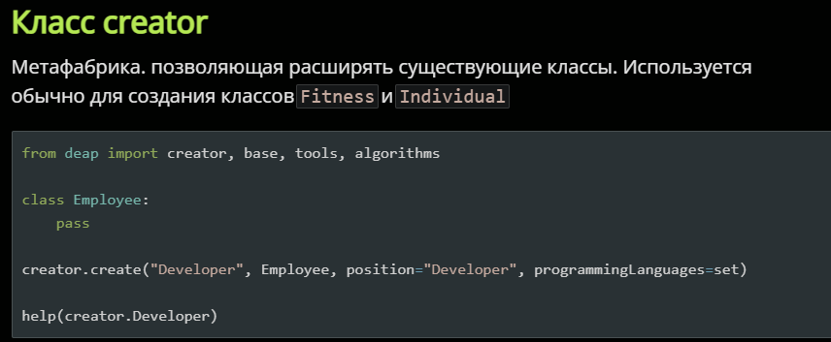
Пакет deap

Slide 18
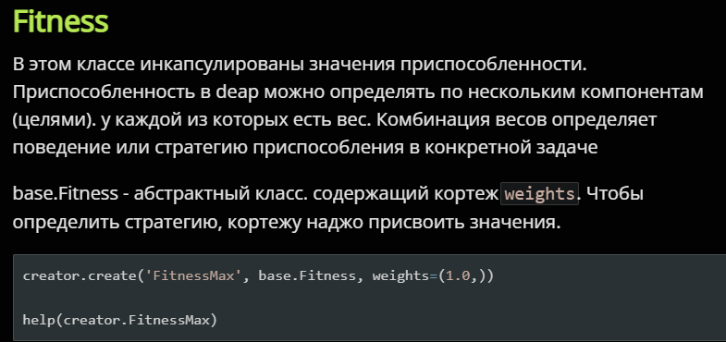
Пакет deap

Slide 19
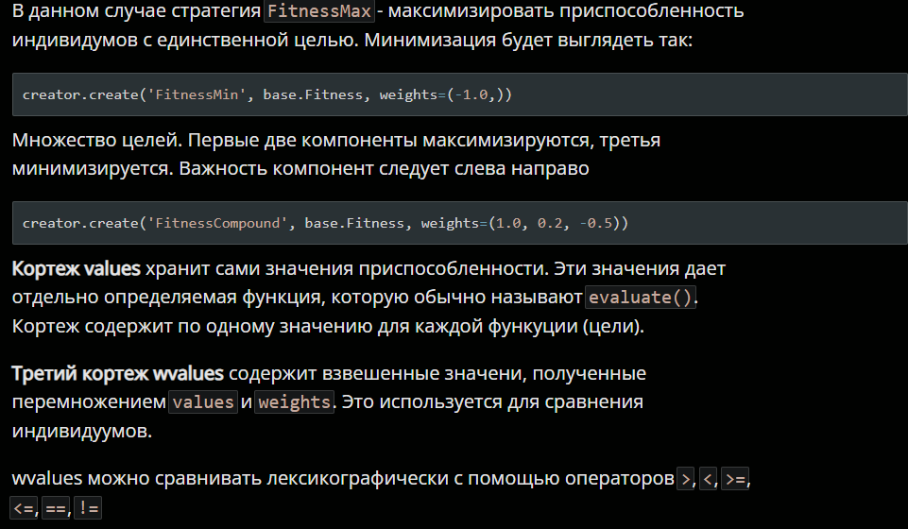
Пакет deap

Slide 20
Пакет deap

Slide 21
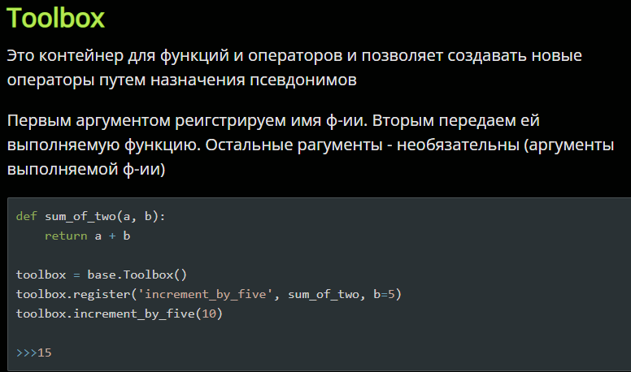
Пакет deap

Slide 22
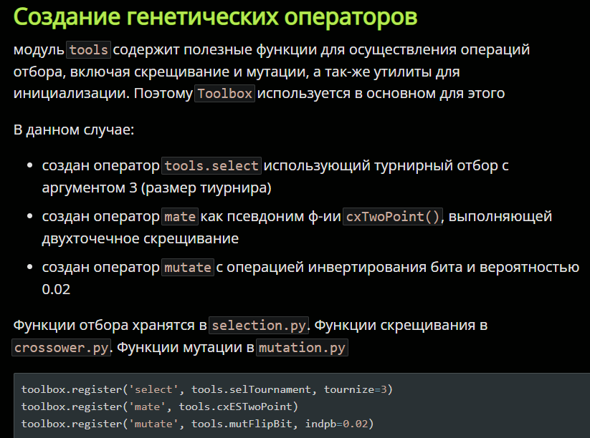
Пакет deap

Slide 23
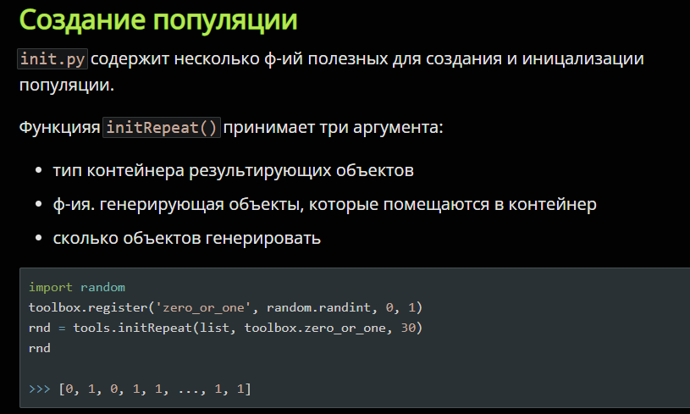
Пакет deap

Slide 24
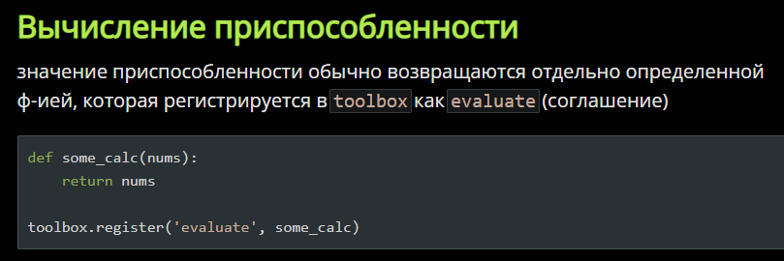
Пакет deap

Slide 25
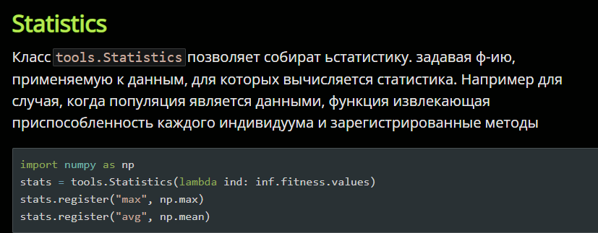
Пакет deap

Slide 26
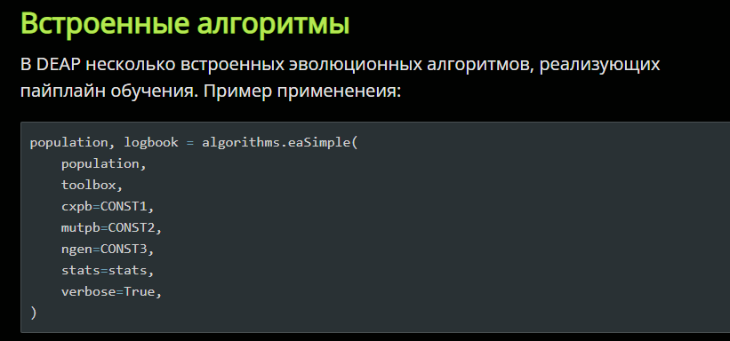
Пакет deap

Slide 27
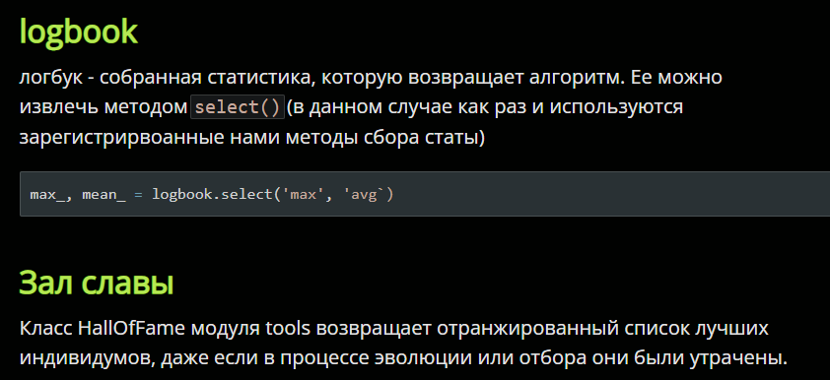
Пакет deap

Slide 28
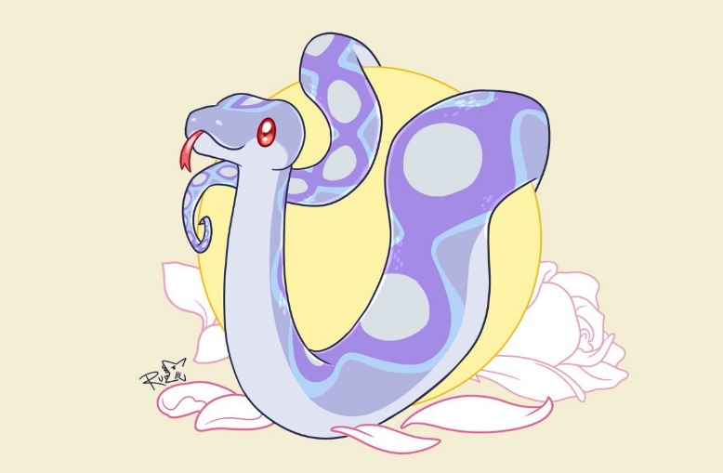
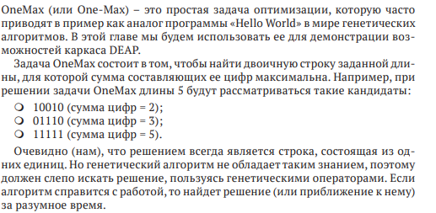
Задача OneMax

Slide 29
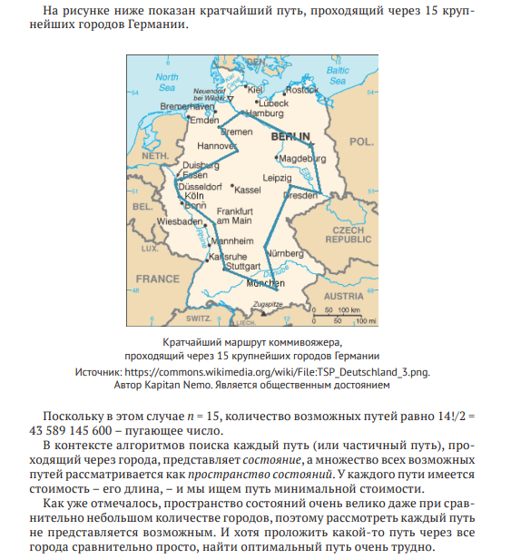
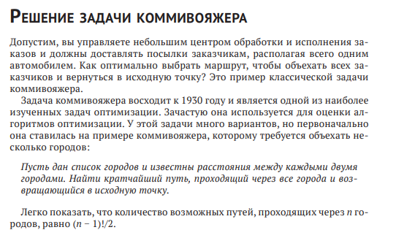
Комбинаторная оптимизация

Slide 30
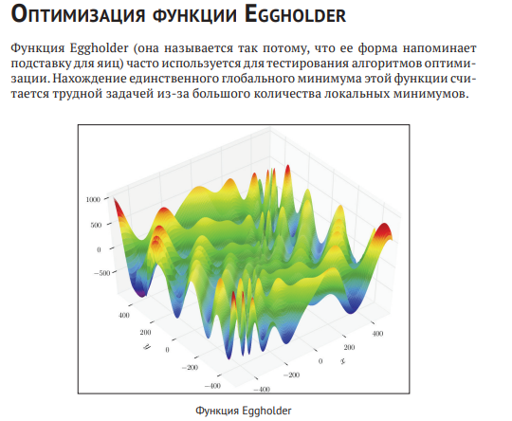
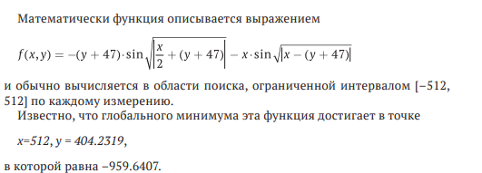
Оптимизация непрерывных функций

Slide 31
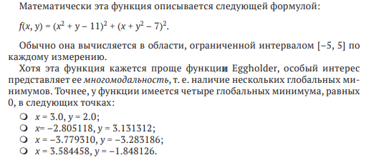
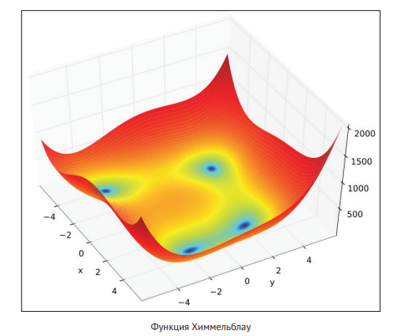
Оптимизация непрерывных функций

Slide 32
Задание для самоконтроля
Реализовать оптимизацию одной из функций на выбор:
Функция Гольдшейна-Прайса
Функция Бута
Функция Матьяса
Функция Химмельблау
Функция Стыбинского-Танга
Найти глобальный минимум этой функции.

Slide 33
Спасибо за внимание!

